Slide 1
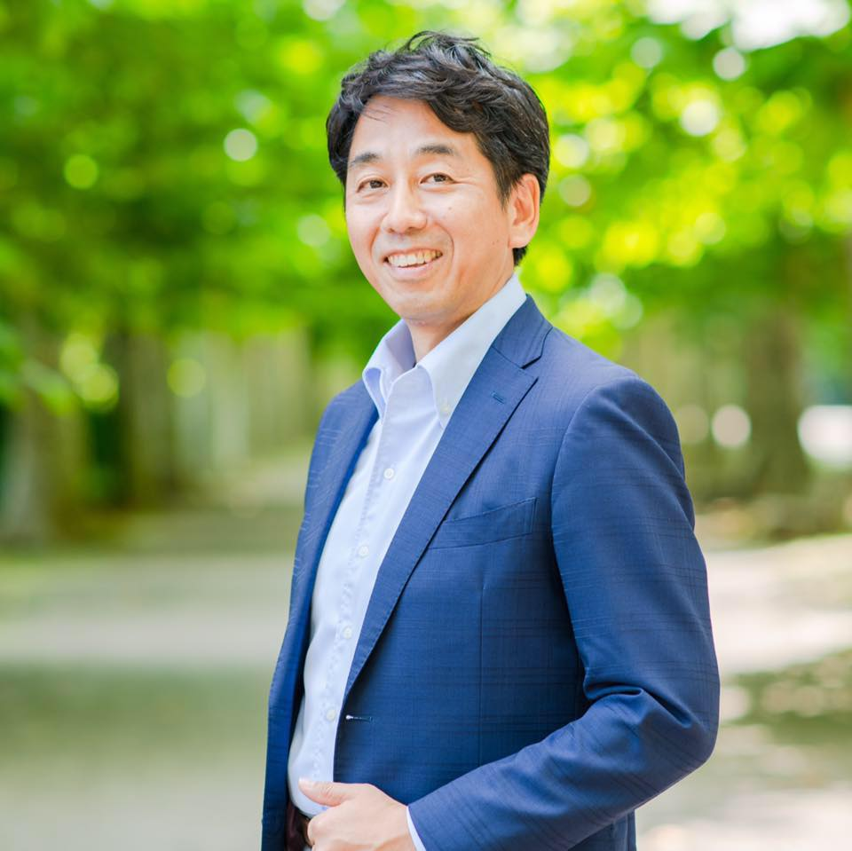
瀬越 敏弘
ゲスト講師
（せごえ としひろ）
株式会社 And Forward 代表取締役
1965年 愛媛県松山市生まれ、現在東京都葛飾区在住 UNISYS,SONYグループ,LOTUS,IBMでプロジェクトマネージャ、部門長として
多種多様な人材を育成し、数百万円～5億円規模のプロジェクトと約30名の
SE部門を運営してきた。
IBM在職中に、プロジェクトの成功とメンバーの育成を両立させる方法として
コーチングやカウンセリングを学び始め、組織の中でコミュニケーションの向上や
組織開発、確実な目標達成、メンバーのモチベーション向上に活かしてきた。
その経験を活かし、2015年にビジネスコーチ、研修講師として独立。
2016年8月に人材育成の会社 And Forward を設立。
様々な特性を持ったコーチ、カウンセラー、講師と提携し、人と組織の成長を支援
するサービスを提供している。自らも組織開発のコンサルタント・ファシリテーター、
コーチ、キャリアコンサルタント、産業カウンセラーとして活動している。
研修・セミナーの登壇回数は年間180回以上。中央官庁、地方自治体、大企業から中小企業、また大学も含め幅広く登壇を行っている。研修では、自らの現場で苦労した経験、それを乗り越えたノウハウを語り、受講者からは「非常に丁寧で分かりやすかった」、「悩み・課題のヒント・答を得られた」、「これからやるべきことが明確になった」という評価をいただいている。
【主な研修・登壇実績テーマ】
・リーダーシップ、マネジメント研修、評価者研修
・コーチング、1on1面談、自立して動く部下の指導・育成
・心の整え方（レジリエンス）、ストレスマネジメント
・役員と現場リーダーのコミュニケーションワークショップ
・ロジカルシンキング、問題解決、業務改善
・キャリアデザイン、自分軸発見セミナー
・タイムマネジメント、会議の効率化、ファシリテーション 等
【取得資格】
・キャリアコンサルタント（国家資格） ・産業カウンセラー
・チームフロー認定プロコーチ
・Points of You 認定マスタートレーナー（国際資格）
・ビジネスコーチ社 認定評価者研修ファシリテーター
・ビジネスコーチ社 パートナー1on1研修講師

Slide 2
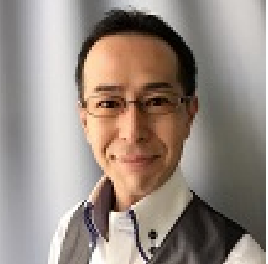
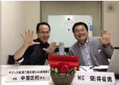
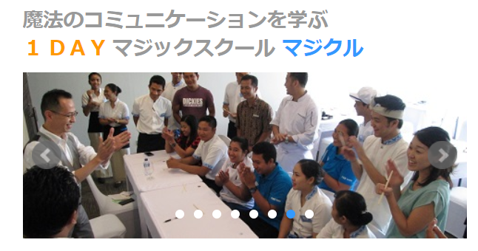
中里正紀
（なかざと まさき）
学生時代、日本奇術連盟にアルバイトとして所属。 手品用品の実演販売やプロの助手として学ぶ傍ら、日本とニュージーランドを舞台に、自転車野宿旅による路上マジックライブを展開。 卒業後は 手品用品メーカー株式会社テンヨーに5年勤務。 2005年 マジックを演じる楽しさを伝えるため、マジック教室 「魔法使いの発想術」を始動。 定期講習会をはじめ、団体向けのイベントを中心に活動中。
メチャウケ！かんたん
面白マジック(ナツメ社)
BIG tomorrow
(2014/6/25号)
手品で企業研修
(2016/3/25号) マジック教室が大人気
お願い！ランキング
(2014/11/25放送) 人気マジック教室に潜入
他 ＴＶ出演多数
http://www.magicle.com/

Slide 3
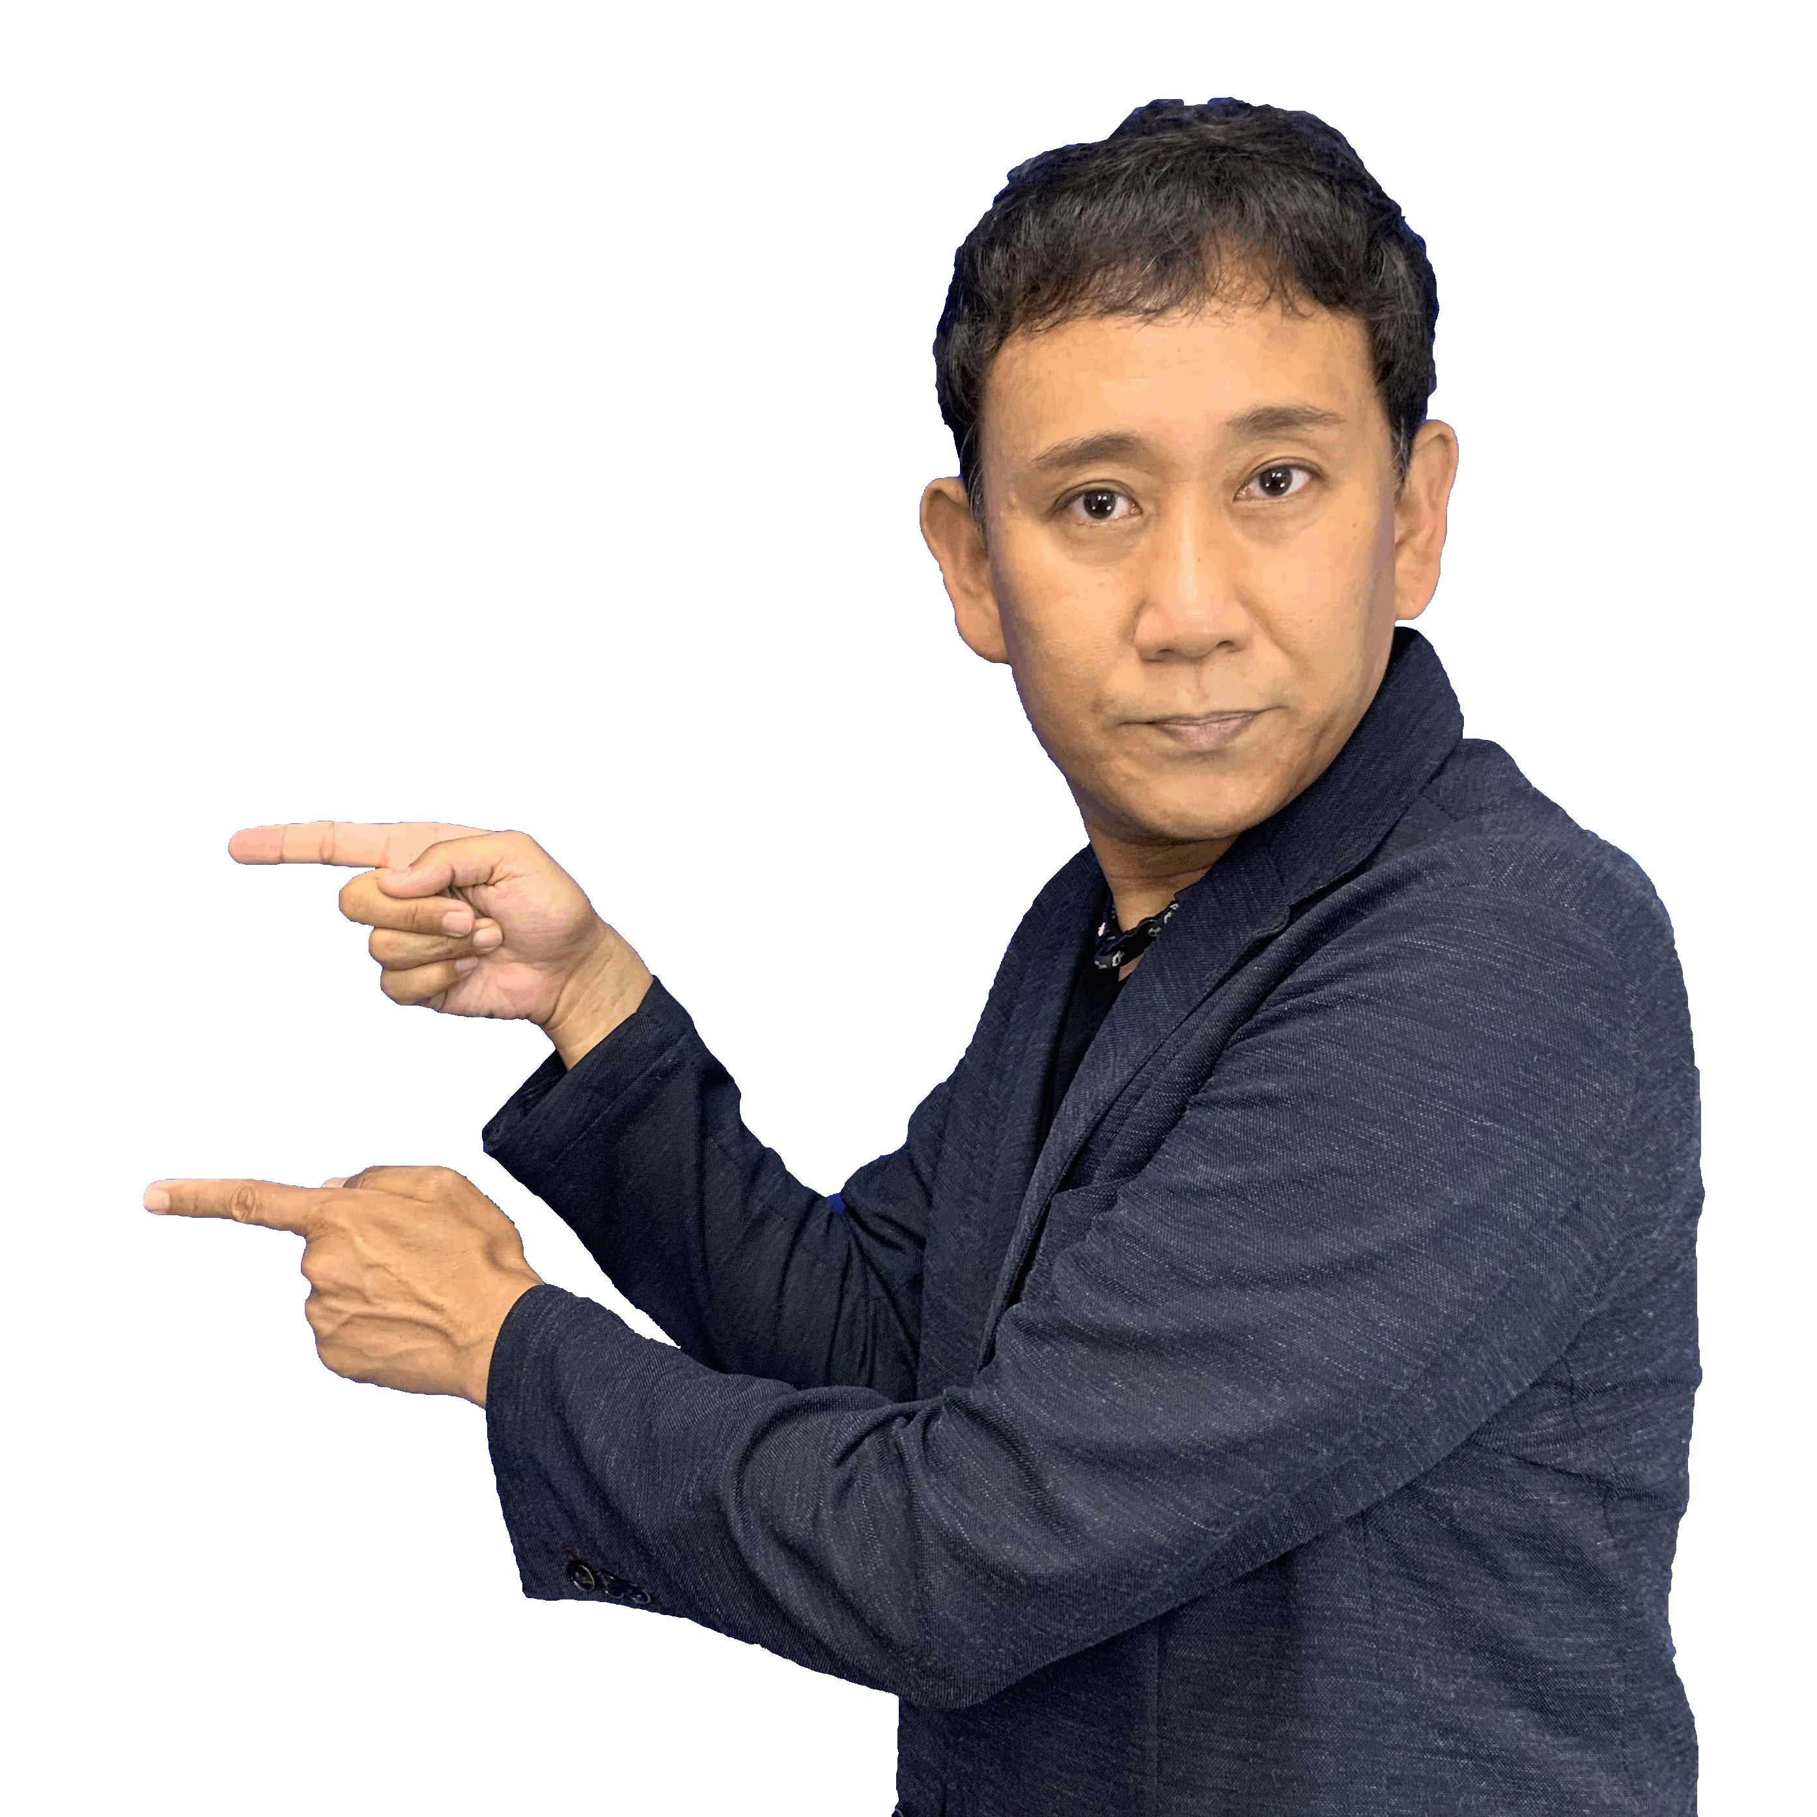
ゲスト講師
小野田 純二 (おのだ じゅんじ)
株式会社 Career30.net 代表取締役
キャリアコンサルティング技能士(国家資格)
お仕事ボードゲーム開発者
実績
公共職業訓練校でのキャリア支援20年
就職活動を可視化するボードゲーム「就カツ！」等 開発者
イベントプランニングアドバイザー
「ウツ会議」認定講師 – オリエンタルランド管理職研修登壇
慶應義塾大学大学院、杏林大学、東京工芸大学ほか登壇
受講生が主体的に関われるような
双方向型の講義をモットーとしています

Slide 4
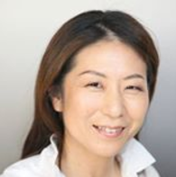
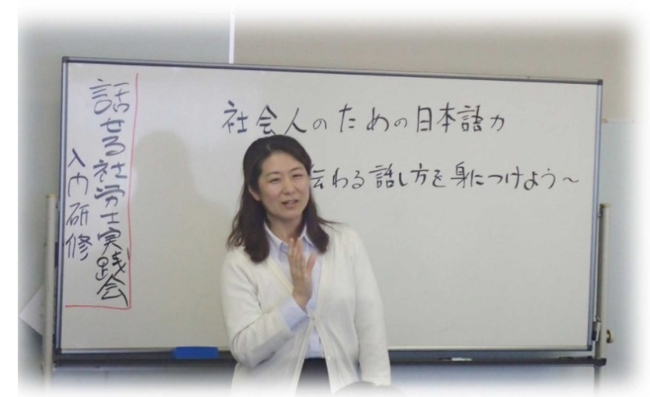
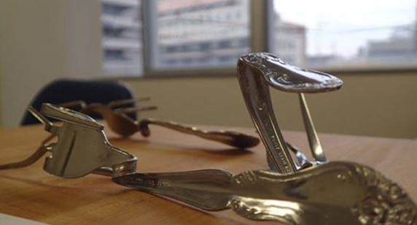
古田 朋美
（ふるた ともみ）
日本語教師 日本語教師養成講座講師 日本語教師を学ぼう！！ の会代表
大学卒業後、高校講師や塾講師として、子供たちの国語力向上のために活動。 日本語そのものへの興味から日本語教師へ転身。日本語学校でアジア圏特に中国、韓国からの留学生1,000人以上に日本語指導を行う。ＡＬＴ、外国人研修生、技能実習生などにも日本語指導を行っており、和歌山、大阪、奈良、香川などの学校や企業で日本語研修を実施。地域の外国籍児童生徒の教育にも関わっている。 日本語教師養成にも取り組んでおり、日本語文法、言語学、音声学の講義を主に担当。 「講義はShow。 講師はPerformer。 相手が見たい、聞きたいと思える講義を展開し伝えていく。」 を モットーにメンタルパフォーマンスを取り入れた講義を行っている。

Slide 5
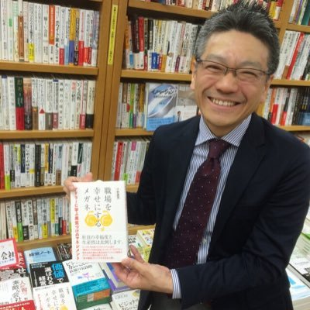
小林嘉男 株式会社ディスコ 経理部長
（こばやし よしお）
アドラー心理学をベースにした管理職研修や、新入社員を対象にした財務研修など、様々な研修を
社内外で企画推進している。講演や研修を通じて、モチベーションが高くない参加者も、終了時にはイキイキと目を輝かせて帰ることが喜びだと言う。
働きがいのある職場（GREAT PLACE TO WORK）で毎年上位に入る会社の現役部長であり、自らも「幸せ職場」を実現する一方、そのノウハウや在り方を伝えるべく、講演や研修も積極的に展開。参加者からは、「まるで小林さんの職場を体験しているかのようでした」「今日グループワークを行ったチームで仕事をしたくなりました」など喜びの声が集まっている。
＊ライブ講師®実践会パートナー会員として、実践会創設時より、ご協力いただ
いています。
職場を幸せにするメガネ
（まる出版）

Slide 6
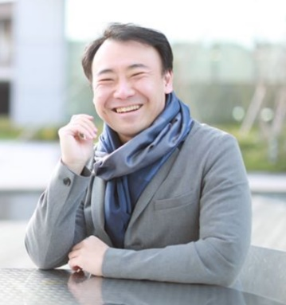
久保田智之
（くぼた ともゆき）
リトルアスプレイバックシアター 主宰
臨床心理士 久保田 智之
大学在学中より演劇をはじめる。
2004年より国際協力NGOの職員として、スリランカ、インドネシア、ヨルダンなど世界中の被災地や紛争地域で演劇を用いた心理社会的ケアワークショップを実施。
UNHCR、UNCEFなどの助成を受け、延べ1,000回以上、延べ参加者数は10,000人以上の被災者や難民に対して実施し、現地マスコミにも数多く取り上げられ、地域コミュニティや行政から高い評価を得る。
帰国後は心理劇の一分野である「プレイバックシアター」の創始者であるジョナサンフォックス氏、日本の第一人者である宗像佳代氏に師事。 2016年「リトルアス プレイバックシアター」を旗揚げ。
企業研修、教育、医療の現場などで研修やワークショップを実施。
プレイバックシアターを通じて、個人のストーリーを分かち合い、 人間らしい情緒的なつながりや何気ない日常の尊さを体感できる 場を創造している。
「大災害と子どものストレス: 子どものこころのケアに向 けて」（誠信書房）
6

Slide 7
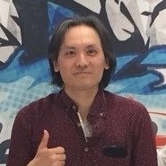
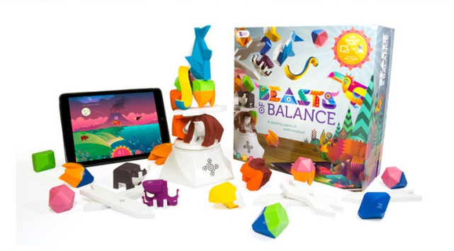
石神康秀
いしがみやすひで
ゲーミフィ・クリエイティブ・マネジメンツ 代表社員
アナログゲーム編集者 アナログゲーム出版社経営
２００１年 ＩＴエンジニアとして就職 ２００７年 ＩＴエンジニアとして独立 ２０１３年 ボードゲームと出会い ２０１４年 ゲーミフィジャパンを結成 同年、ゲーム制作ワークショップを開始
２０１６年 ゲーミフィ・クリエイティブ・マネジメ ンツを設立

Slide 8
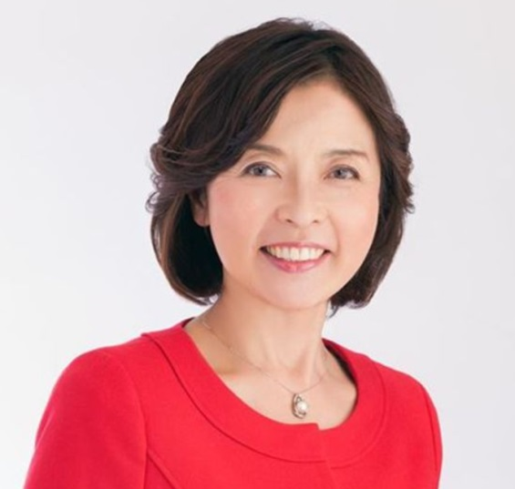
塙野ひろ子
（こうのひろこ）
社団法人 キャリア教育協会認定講師
社団法人 国際パフォーマンス教育協会認定
エグゼクティブ・パフォーマンス インストラクター
一般社団法人色彩芸術研究機構インストラクター
実践女子大学短期大学部 日本語コミュニケーション学科 非常勤講師
尚美ミュージックカレッジ声優学科 非常勤講師

Slide 9
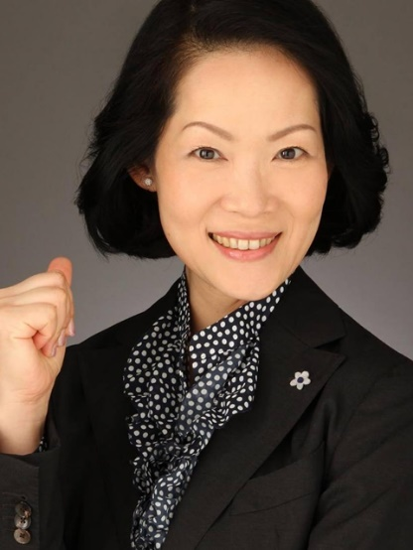
金井津美
（かないつみ）
ホテルオークラフロント部にて接遇業務、ＯＪＴトレーナー、マーケティング部にて法人客、サービス、イベント企画などを担当。
その後、国連日本政府代表部（在ニューヨーク）臨時職員として勤務 安全保障理事会 外交官秘書業務。
帰国後は、イオン(株)人材開発部 イオンビジネススクール事務局にて、講師としての下積みを経験した後、 カウンセラー＆研修講師として独立。現在、ヒューマン・ギルド 特別講師も務める。 （研修テーマ） 勇気づけワークショップ、メンタルヘルス、クレーム対応、リーダーシップ研修など。 信条は 「心に勇気の灯をともす」 （登壇実績） 日立製作所、三井住友銀行、伊藤忠商事、アフラック、ＮＴＴドコモ、キユーピー、ＪＲ東日本、アミューズ、ぴあといった一般企業から、警察庁、警視庁、東京都庁、千葉県松戸市、経済産業省、東京都立病院、横浜市立病院など。

Slide 10
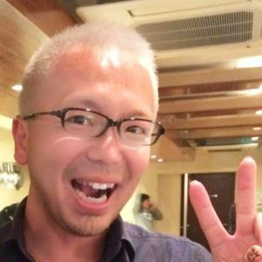
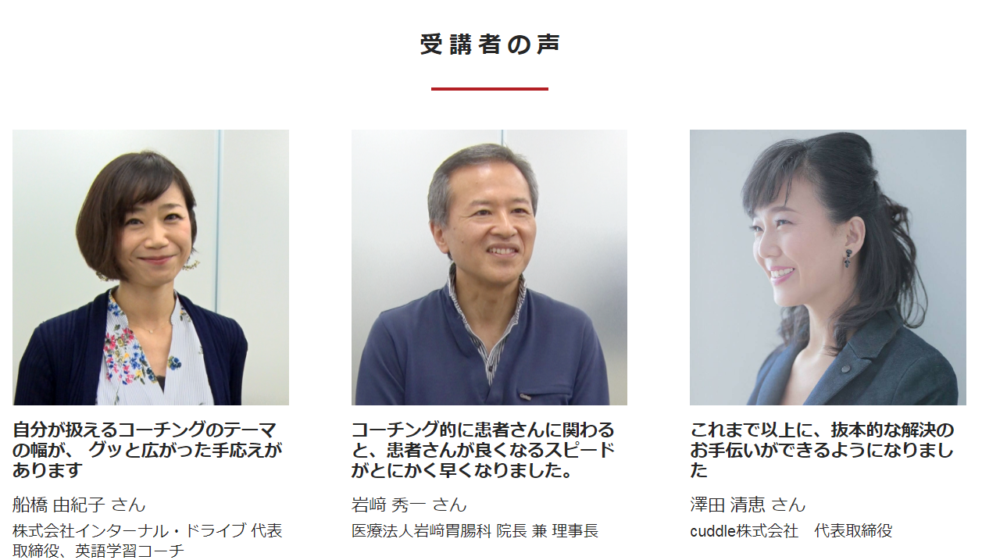
宮 越 大 樹
（みやこし だいじゅ）
2010年から、株式会社チームフローのプロコーチ養成スクールの主任講師として、1, 600名以上のプロコーチを輩出。2016年、独立。、株式会社アナザーヒストリーにて、プロコーチ養成スクールの事業を継続中。譲り受ける。
コーチングの普及に努めており、YouTubeでの無料ビデオの公開は、2,000本を超えている。
https://anotherhistory.co.jp/

Slide 11
松 木 博 之
（まつき ひろゆき）
Trained facilitator of LEGO® SERIOUS PLAY® method and materials
Communication builder
松木 博之
レゴ®︎シリアスプレイ®︎は単体でもパワフルなメソッドですが
あらゆるワークやセミナーメソッドとの親和性が強いことも特徴です。
実際にどのようにレゴ®︎シリアスプレイ®︎を使っているかなど
詳しくお聞きになりたい方は是非ご連絡ください！

